Slide 1

Agenda
Objetivo
Representar fracciones y números mixtos
5ºB - Lunes 07 de julio
Objetivo
Actividad de inicio
Conceptos
Actividad de cierre
Sobre la mesa tener:
Cuaderno
Lápiz mina, goma y lápices de colores
Texto de estudiante tomo 1
Importante
Observa con atención cada indicación en las diapositivas
Notes:
https://slidesgo.com/theme/70s-are-back-agency#position-9&results-389
https://docs.google.com/presentation/d/1Ua4z4SY70RUzi0MhUNi4-8H8A1Wp2nXd3PjPp4H71Y4/edit?usp=sharing

Slide 2
Agenda
Objetivo
Representar fracciones y números mixtos
5ºA- Miércoles 09 de julio
Objetivo
Actividad de inicio
Conceptos
Actividad de cierre
Sobre la mesa tener:
Cuaderno
Estuche
Texto de estudiante tomo 1
Importante
Observa con atención cada indicación en las diapositivas
Notes:
https://slidesgo.com/theme/70s-are-back-agency#position-9&results-389
https://docs.google.com/presentation/d/1Ua4z4SY70RUzi0MhUNi4-8H8A1Wp2nXd3PjPp4H71Y4/edit?usp=sharing

Slide 3


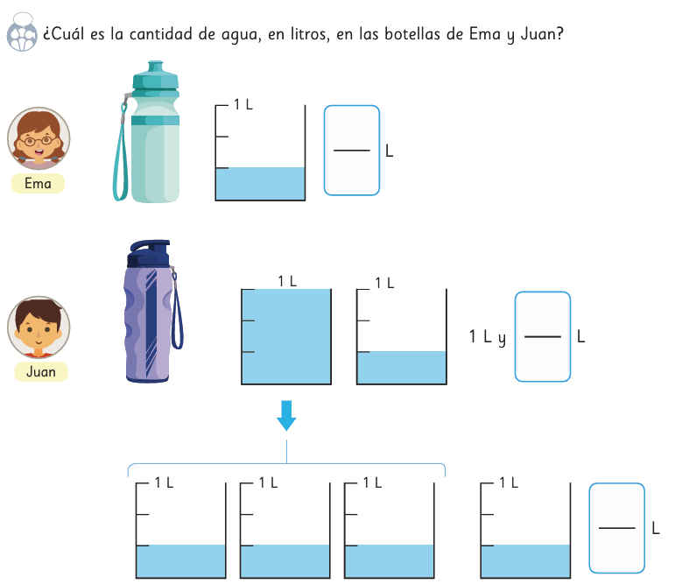
2. Inicio
Texto de estudiante tomo 1 página 142
https://drive.google.com/drive/u/0/folders/18F1cDAeiHVzOWsCk1LCyfy7BtABbDiZn
Objetivo: Representar fracciones y números mixtos

Slide 4
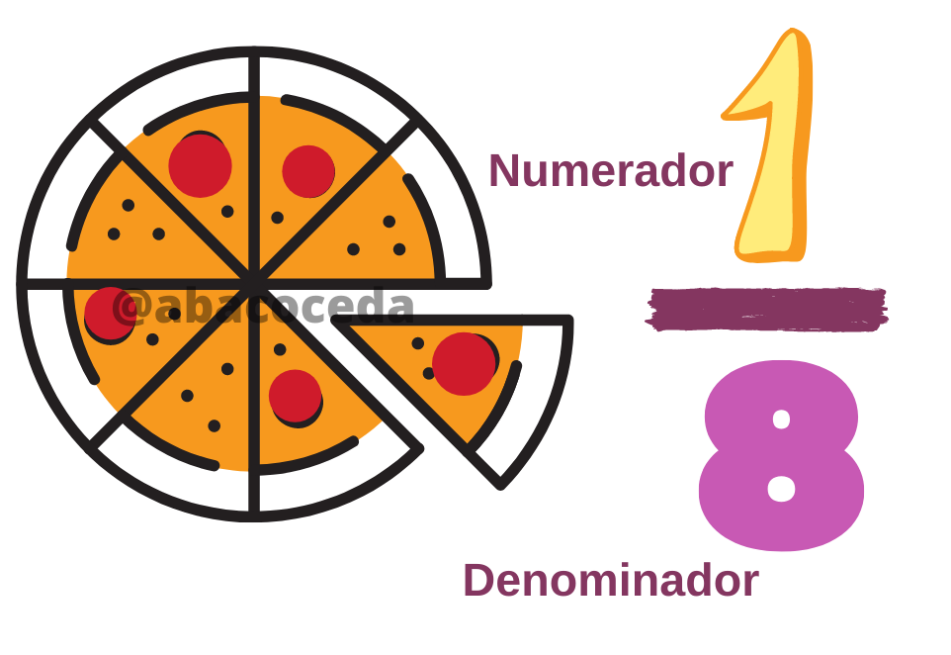
3. Conceptos
¿Qué es una fracción?
Una fracción es una parte de un todo. Es un número que se obtiene de dividir un entero en partes iguales.
Objetivo: Representar fracciones y números mixtos

Slide 5

3. Partes de una fracción:
El numerador es el número que está sobre la raya fraccionaria y el denominador es el que está bajo la raya fraccionaria.
El numerador es el número de partes que se considera de la unidad o total. (lo que voy a pintar)
El denominador es el número de partes iguales en que se ha dividido la unidad o total.

Slide 6
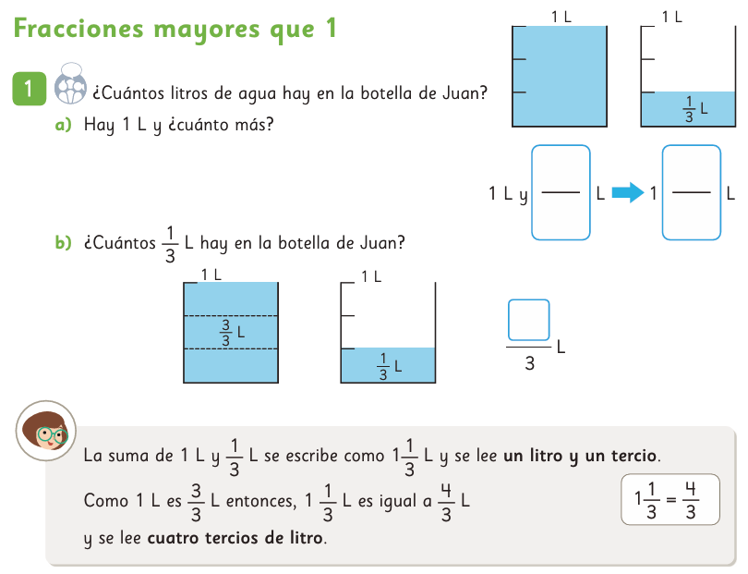
3. Conceptos
Texto de estudiante tomo 1 página 143
https://drive.google.com/drive/u/0/folders/18F1cDAeiHVzOWsCk1LCyfy7BtABbDiZn
Objetivo: Representar fracciones y números mixtos

Slide 7
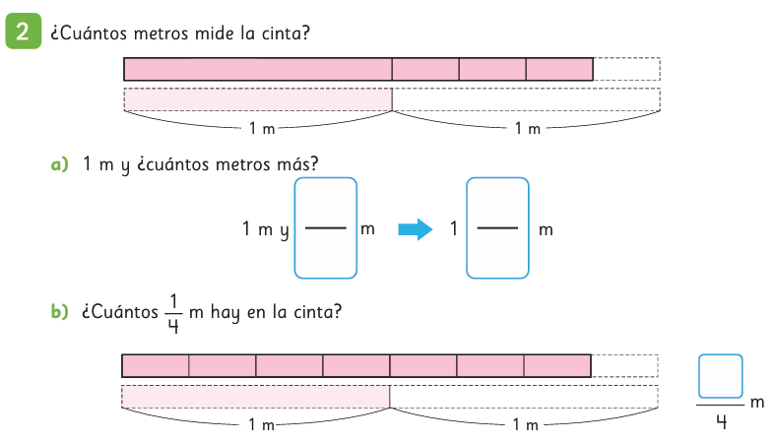
3. Conceptos
Texto de estudiante tomo 1 página 143
https://drive.google.com/drive/u/0/folders/18F1cDAeiHVzOWsCk1LCyfy7BtABbDiZn
Objetivo: Representar fracciones y números mixtos

Slide 8
4. Ticket de salida
Dibuja las siguientes fracciones: (Guíate por las cuadrículas del cuaderno)
Tres quintos
Seis cuartos
Siete tercios
Nueve doceavos
Diez quintos
Quince sextos

Slide 9
Agenda
Objetivo
Reconocer y representar tipos de fracciones
5ºB - Miércoles 09 de julio
Objetivo
Actividad de inicio
Ejercicios
Conceptos
Actividad de cierre
Sobre la mesa tener:
Cuaderno
Lápiz mina, goma y lápices de colores
Regla
Importante
Observa con atención cada indicación en las diapositivas
Notes:
https://slidesgo.com/theme/70s-are-back-agency#position-9&results-389
https://docs.google.com/presentation/d/1Ua4z4SY70RUzi0MhUNi4-8H8A1Wp2nXd3PjPp4H71Y4/edit?usp=sharing

Slide 10
Agenda
Objetivo
Reconocer y representar tipos de fracciones
5ºA - Jueves 10 de julio
Objetivo
Actividad de inicio
Ejercicios
Conceptos
Actividad de cierre
Sobre la mesa tener:
Cuaderno
Lápiz mina, goma y lápices de colores
Regla
Importante
Observa con atención cada indicación en las diapositivas
Notes:
https://slidesgo.com/theme/70s-are-back-agency#position-9&results-389
https://docs.google.com/presentation/d/1Ua4z4SY70RUzi0MhUNi4-8H8A1Wp2nXd3PjPp4H71Y4/edit?usp=sharing

Slide 11
Agenda
Objetivo
Representar tipos de fracciones
5ºA - Viernes 11 de julio
Objetivo
Actividad de inicio
Ejercicios
Conceptos
Actividad de cierre
Sobre la mesa tener:
Cuaderno
Lápiz mina, goma y lápices de colores
Regla
Texto tomo 1
Importante
Observa con atención cada indicación en las diapositivas
Notes:
https://slidesgo.com/theme/70s-are-back-agency#position-9&results-389
https://docs.google.com/presentation/d/1Ua4z4SY70RUzi0MhUNi4-8H8A1Wp2nXd3PjPp4H71Y4/edit?usp=sharing

Slide 12
2. Inicio
Objetivo: Reconocer y representar tipos de fracciones

Slide 13
3. Partes de una fracción:
El numerador es el número que está sobre la raya fraccionaria y el denominador es el que está bajo la raya fraccionaria.
El numerador es el número de partes que se considera de la unidad o total. (lo que voy a pintar)
El denominador es el número de partes iguales en que se ha dividido la unidad o total.

Slide 14
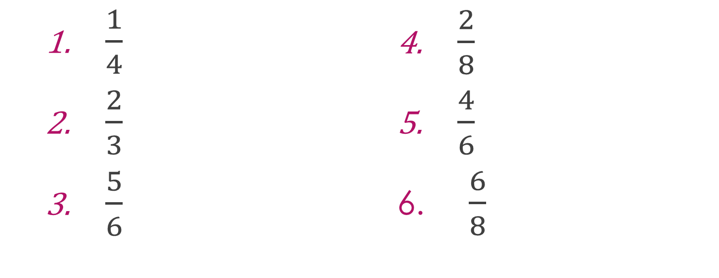

3. Ejercicios: Usando papel y lápices de colores, representa las siguientes fracciones
Objetivo: Reconocer y representar tipos de fracciones

Slide 15
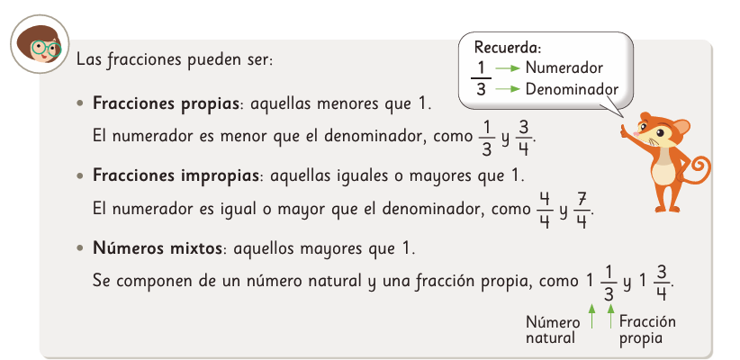
3. Tipos de fracciones
Objetivo: Reconocer y representar tipos de fracciones

Slide 16
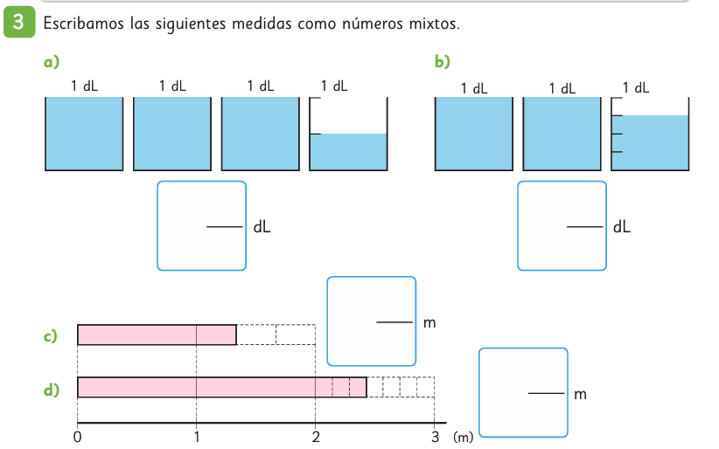
3. Tipos de fracciones
Texto de estudiante tomo 1 página 144
https://drive.google.com/drive/u/0/folders/18F1cDAeiHVzOWsCk1LCyfy7BtABbDiZn
Objetivo: Reconocer y representar tipos de fracciones

Slide 17
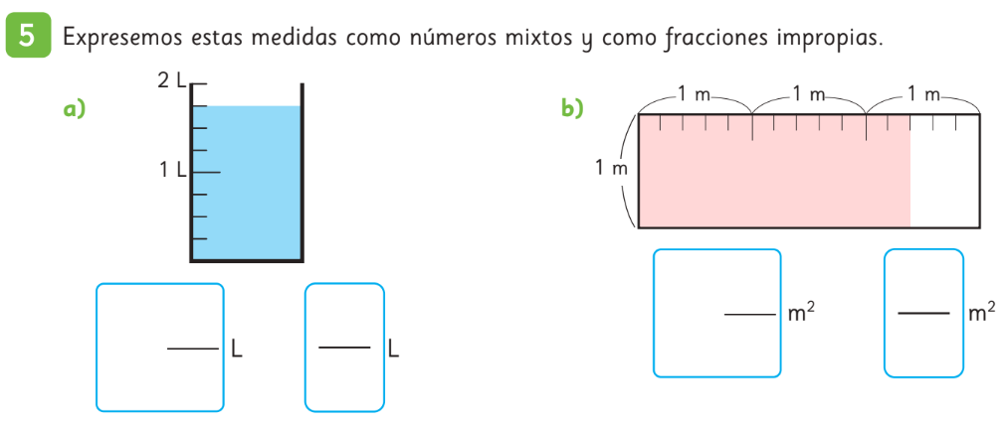
3. Tipos de fracciones
Texto de estudiante tomo 1 página 145
https://drive.google.com/drive/u/0/folders/18F1cDAeiHVzOWsCk1LCyfy7BtABbDiZn
Objetivo: Reconocer y representar tipos de fracciones

Slide 18
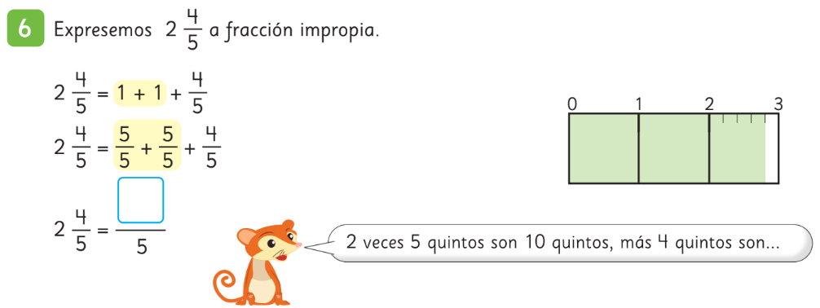
3. Tipos de fracciones
Texto de estudiante tomo 1 página 145
https://drive.google.com/drive/u/0/folders/18F1cDAeiHVzOWsCk1LCyfy7BtABbDiZn
Objetivo: Reconocer y representar tipos de fracciones

Slide 19
Matías | Amaro | Lucas | León | Alondra
Adeleyn Dante Martina |  | Karla Colomba S Ítalo | Julieta Isidora Sofía C | Agustina Antonia Sofía Araya
Antonella | Brandon | Jorge | Maxi | Darlyn
Dickson Yetzabé Gustavo | Izan Cristobal Alex | Damian Josefina Johan | Ignacia Ofir Roberta | Alma Ayline

Slide 20
Agenda
Objetivo
Expresar un número mixto como fracción impropia y viceversa
5ºB - Lunes 14 de julio
Objetivo
Actividad de inicio
Ejercicios
Actividad de cierre
Sobre la mesa tener:
Cuaderno de matemática
Lápiz mina, goma y lápices de colores
Regla
Texto tomo 1
Importante
Observa con atención cada indicación en las diapositivas
Notes:
https://slidesgo.com/theme/70s-are-back-agency#position-9&results-389
https://docs.google.com/presentation/d/1Ua4z4SY70RUzi0MhUNi4-8H8A1Wp2nXd3PjPp4H71Y4/edit?usp=sharing

Slide 21
Agenda
Objetivo
Expresar un número mixto como fracción impropia y viceversa
5ºA - Jueves 17 de julio
Objetivo
Actividad de inicio
Ejercicios
Actividad de cierre
Sobre la mesa tener:
Cuaderno de matemática
Lápiz mina, goma y lápices de colores
Regla
Texto tomo 1
Importante
Observa con atención cada indicación en las diapositivas
Notes:
https://slidesgo.com/theme/70s-are-back-agency#position-9&results-389
https://docs.google.com/presentation/d/1Ua4z4SY70RUzi0MhUNi4-8H8A1Wp2nXd3PjPp4H71Y4/edit?usp=sharing

Slide 22
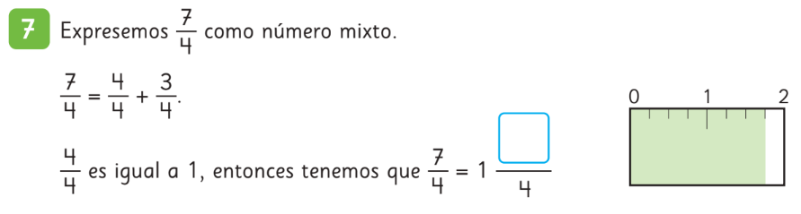
2. Actividad de inicio
Texto de estudiante tomo 1 página 145
https://drive.google.com/drive/u/0/folders/18F1cDAeiHVzOWsCk1LCyfy7BtABbDiZn
Objetivo: Expresar un número mixto como fracción impropia y viceversa

Slide 23
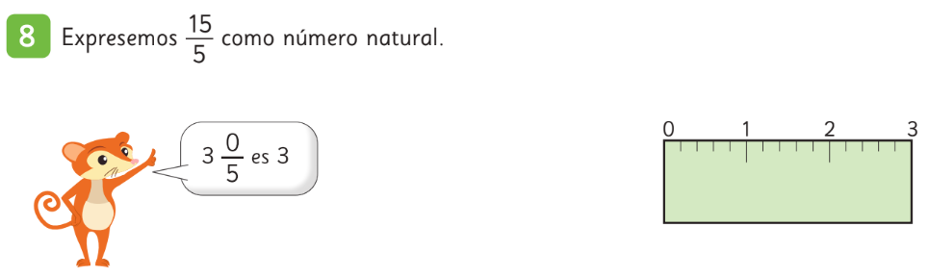
2. Actividad de inicio
Texto de estudiante tomo 1 página 145
https://drive.google.com/drive/u/0/folders/18F1cDAeiHVzOWsCk1LCyfy7BtABbDiZn
Objetivo: Expresar un número mixto como fracción impropia y viceversa

Slide 24
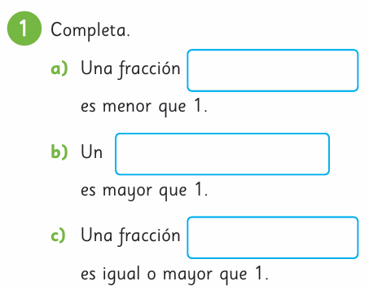
3. Ejercicios
Texto de estudiante tomo 1 página 146
https://drive.google.com/drive/u/0/folders/18F1cDAeiHVzOWsCk1LCyfy7BtABbDiZn
Objetivo: Expresar un número mixto como fracción impropia y viceversa

Slide 25
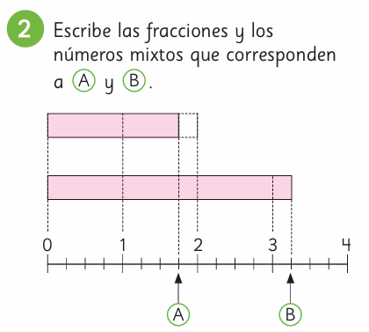
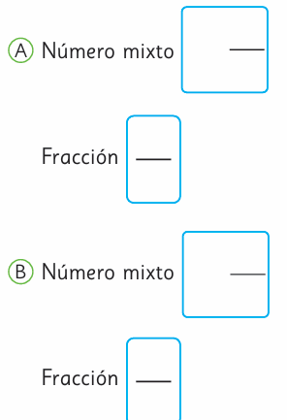
3. Ejercicios
Texto de estudiante tomo 1 página 146
https://drive.google.com/drive/u/0/folders/18F1cDAeiHVzOWsCk1LCyfy7BtABbDiZn
Objetivo: Expresar un número mixto como fracción impropia y viceversa

Slide 26
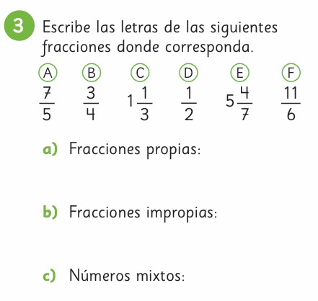
3. Ejercicios
Texto de estudiante tomo 1 página 146
https://drive.google.com/drive/u/0/folders/18F1cDAeiHVzOWsCk1LCyfy7BtABbDiZn
Objetivo: Expresar un número mixto como fracción impropia y viceversa

Slide 27
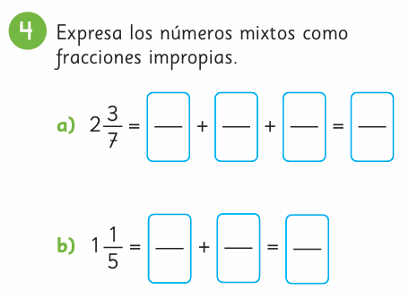
3. Ejercicios
Texto de estudiante tomo 1 página 146
https://drive.google.com/drive/u/0/folders/18F1cDAeiHVzOWsCk1LCyfy7BtABbDiZn
Objetivo: Expresar un número mixto como fracción impropia y viceversa

Slide 28
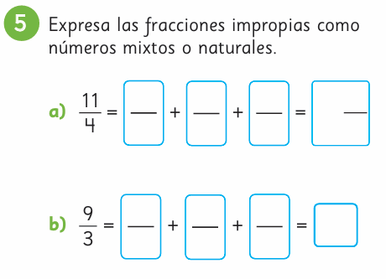
3. Ejercicios
Texto de estudiante tomo 1 página 146
https://drive.google.com/drive/u/0/folders/18F1cDAeiHVzOWsCk1LCyfy7BtABbDiZn
Objetivo: Expresar un número mixto como fracción impropia y viceversa

Slide 29
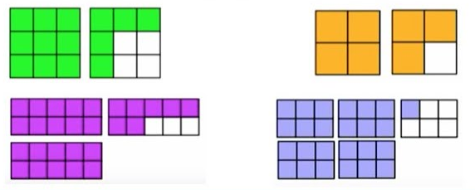
Ticket de salida
Dibuja y escribe como fracción impropia y número mixto
A
C
B
D
Objetivo: Expresar un número mixto como fracción impropia y viceversa

Slide 30
Agenda
Objetivo
Expresar una fracción impropia como número mixto y viceversa
5ºB - Jueves 17 de julio
Objetivo
Actividad de inicio
Ejercicios
Actividad de cierre
Sobre la mesa tener:
Cuaderno de matemática
Lápiz mina, goma y lápices de colores
Regla
Texto tomo 1
Importante
Observa con atención cada indicación en las diapositivas
Notes:
https://slidesgo.com/theme/70s-are-back-agency#position-9&results-389
https://docs.google.com/presentation/d/1Ua4z4SY70RUzi0MhUNi4-8H8A1Wp2nXd3PjPp4H71Y4/edit?usp=sharing

Slide 31
Agenda
Objetivo
Expresar una fracción impropia como número mixto y viceversa
5ºA - Viernes 18 de julio
Objetivo
Actividad de inicio
Ejercicios
Actividad de cierre
Sobre la mesa tener:
Cuaderno de matemática
Lápiz mina, goma y lápices de colores
Regla
Texto tomo 1
Importante
Observa con atención cada indicación en las diapositivas
Notes:
https://slidesgo.com/theme/70s-are-back-agency#position-9&results-389
https://docs.google.com/presentation/d/1Ua4z4SY70RUzi0MhUNi4-8H8A1Wp2nXd3PjPp4H71Y4/edit?usp=sharing

Slide 32
2. Actividad de inicio
Piensa y responde:
¿En qué debemos fijarnos para representar una fracción?
¿Qué tipos de fracciones conoces?
¿En qué consiste cada una?
Objetivo: Expresar una fracción impropia como número mixto y viceversa

Slide 33
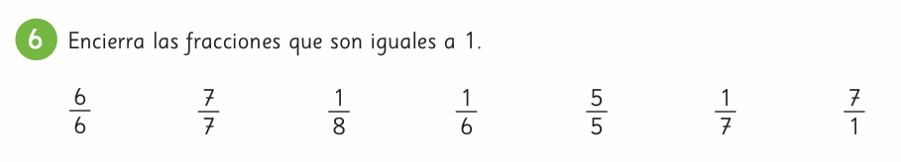
3. Ejercicios
Texto de estudiante tomo 1 página 147
https://drive.google.com/drive/u/0/folders/18F1cDAeiHVzOWsCk1LCyfy7BtABbDiZn
Objetivo: Expresar una fracción impropia como número mixto y viceversa

Slide 34
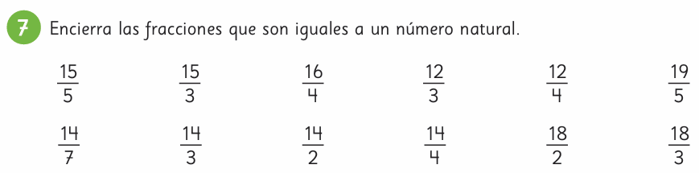
3. Ejercicios
Texto de estudiante tomo 1 página 147
https://drive.google.com/drive/u/0/folders/18F1cDAeiHVzOWsCk1LCyfy7BtABbDiZn
Objetivo: Expresar una fracción impropia como número mixto y viceversa

Slide 35
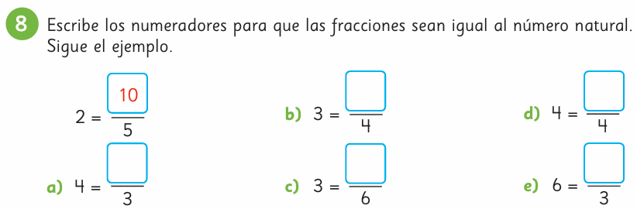
3. Ejercicios
Texto de estudiante tomo 1 página 147
https://drive.google.com/drive/u/0/folders/18F1cDAeiHVzOWsCk1LCyfy7BtABbDiZn
Objetivo: Expresar una fracción impropia como número mixto y viceversa

Slide 36
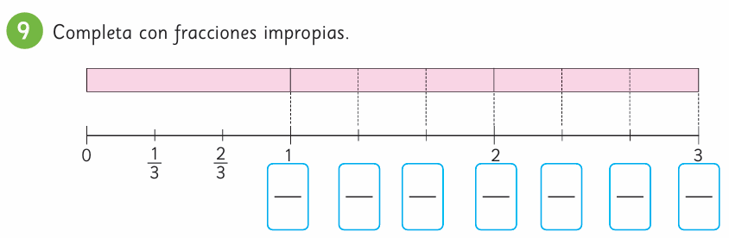
3. Ejercicios
Texto de estudiante tomo 1 página 147
https://drive.google.com/drive/u/0/folders/18F1cDAeiHVzOWsCk1LCyfy7BtABbDiZn
Objetivo: Expresar una fracción impropia como número mixto y viceversa

Slide 37
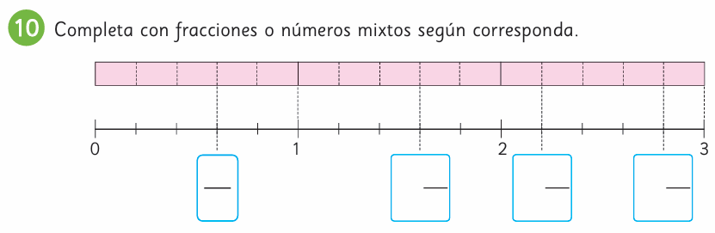
3. Ejercicios
Texto de estudiante tomo 1 página 147
https://drive.google.com/drive/u/0/folders/18F1cDAeiHVzOWsCk1LCyfy7BtABbDiZn
Objetivo: Expresar una fracción impropia como número mixto y viceversa

